Slide 1
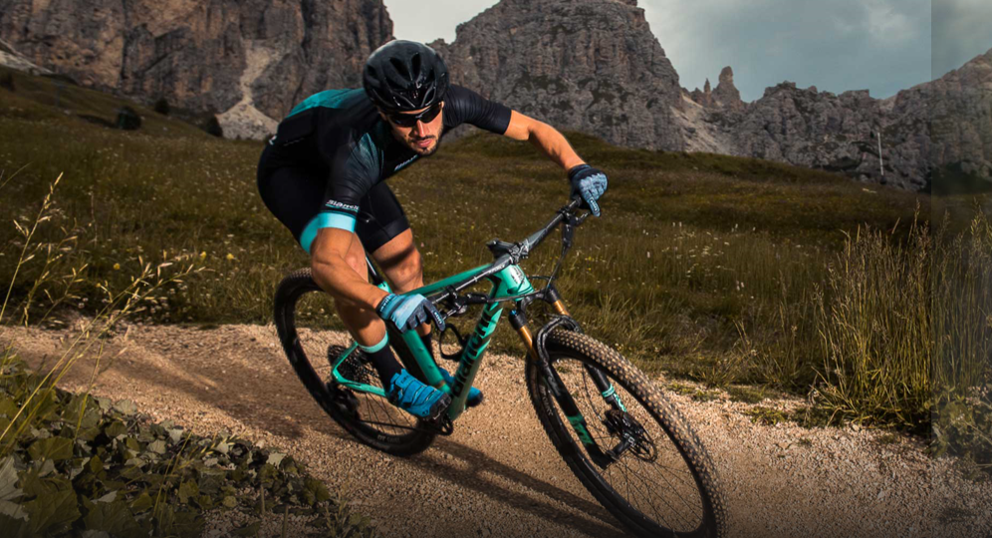
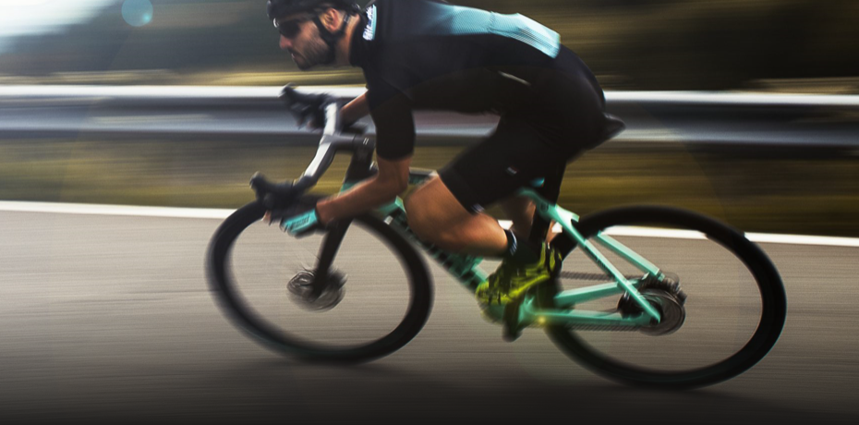
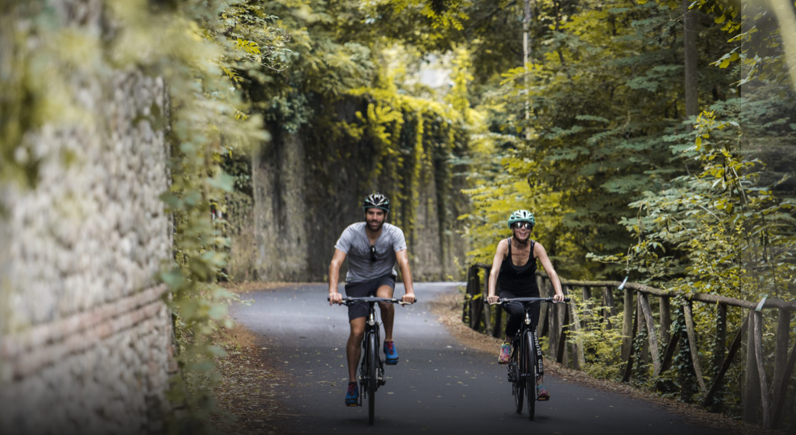
Main
매장정보 (shop info)
AS 접수(As servise)
공지사항(notice)
자주받는 질문(FAQ)
Tweeks 소개
고객센터

Slide 2
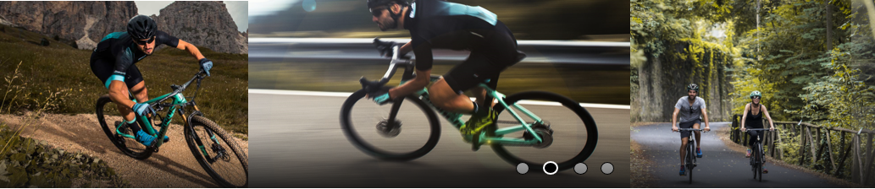
1. 팝업관리 화면 - Admin
글쓰기
팝업 여부
Y
No | 제목 | 게시기간 | 팝업여부
1 | 봄맞이 세일.. | 2020.0505 ~2020.06.01 | Y
2 | 픽업day 변경.. | 2020.04.01 ~2020.04.17 | N
3 | 코로나 관련 |  | N
4
5
N
팝업 기간
20200505
20200601
팝업 이미지
20200505
찾아보기
링크 URL
http://bikego.com/bbs/...
링크 입력시 화면 전환으로 이동한다. 새창열기 기능 필요시 기능 추가되어야함
저장
삭제
팝업여부가 우선으로 팝업기간과 상관없이 메인 화면에 노출된다

Slide 3
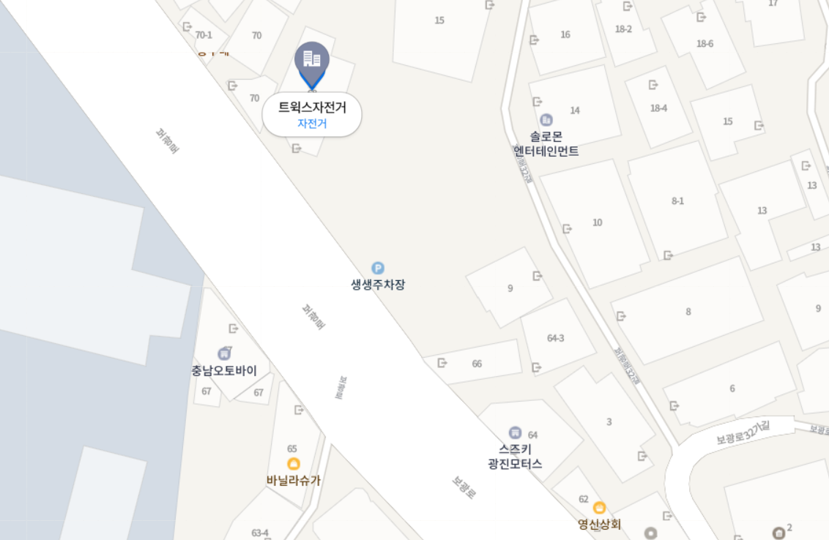
2. 매장정보 (shop information) - User
매장정보 (shop info)
Keyword
Tweeks ..
Search
매장명 | 위치 | TEL | 위치보기
Tweeks | 서울 용산구 보광동 길 13-33 | 02-2212-4457
보광 자전거 | 서울 용산구 이태원 헤밀턴 빌딩.. | 010-1124-7895
bikego | 서울 용산구 경리단로 25-77 | 031)1577-2344

Slide 4
3. 매장정보 (shop information) 입력 - Admin
글쓰기
매장명
Tweeks
매장명 | 위치 | TEL | 위치
Tweeks | 서울 용산구 보광동 길 13-33 | 02-2212-4457
보광 자전거 | 서울 용산구 이태원 헤밀턴 빌딩.. | 010-1124-7895
bikego | 서울 용산구 경리단로 25-77 | 031)1577-2344
위치
서울시 용산구
주소검색
보광로 238-20
TEL
02-2212-4457
위치 URL
Map.naver/%이태원%1234
비고 (etc)
매장은 2호점 까지 있으며, 서울 본사로..
위치 URL은 네이버 맵 or 구글 맵을 이용하여링크 URL을 입력한다.
저장
삭제

Slide 5
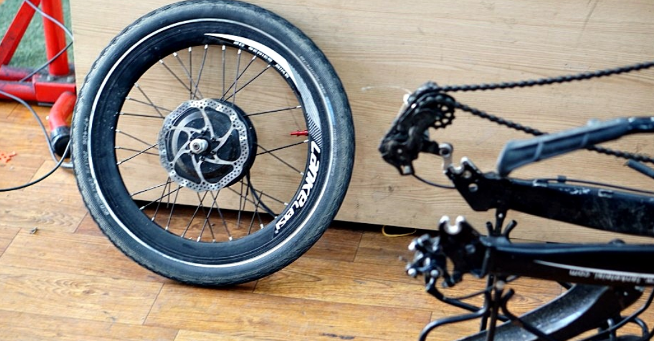
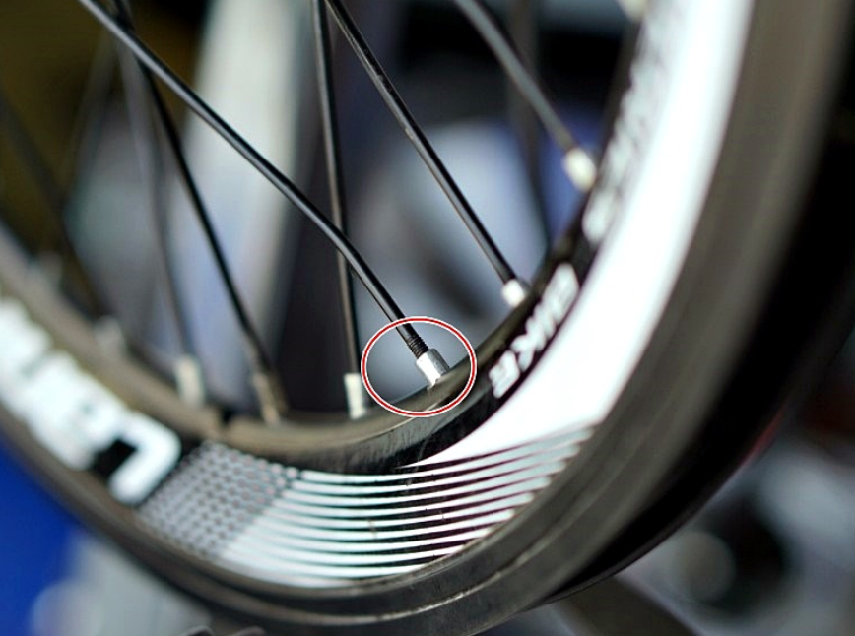
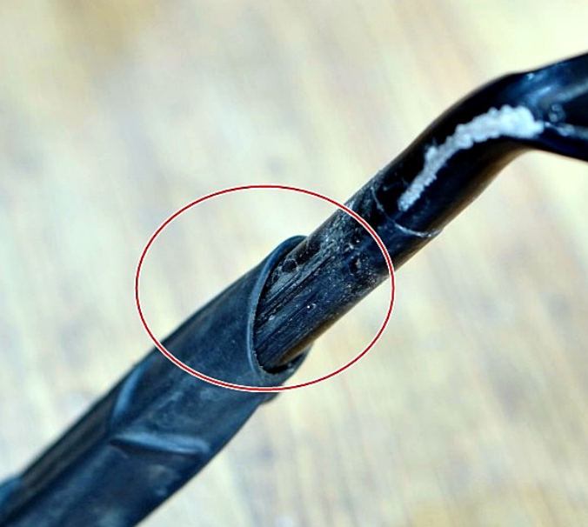
4. AS 접수 입력
글쓰기
Title
뒷바퀴 교체관련
No | Title | user | 등록일자
1 | 강원도 한계령 오색약수 근처에서 바퀴이상으로… | user84 | 2020.04.08
2 | 잠수교 근처에서 모터이상으로… | userAb | 2020.04.02
3 | 배터리가 완충이 되질않아요… | userVVVV | 2020.03.29
TEL
010-1234-5678
내용
뒷바퀴 펑크 및 디스크 이상으로 교체 수리필요..
사진첨부
찾아보기
픽업위치 URL
Map.naver/%이태원%1234
저장
삭제

Slide 6
5. AS 접수 열람
Title
뒷바퀴 교체관련
No | Title | user | 등록일자
1 | 강원도 한계령 오색약수 근처에서 바퀴이상으로… | user84 | 2020.04.08
2 | 잠수교 근처에서 모터이상으로… | userAb | 2020.04.02
3 | 뒷바퀴 교체관련 | userVVVV | 2020.03.29
user
userVVVV
TEL
010-1234-5678
픽업위치 URL
내용
뒷바퀴 펑크 및 디스크 이상으로 교체 수리필요..

